Slide 1
Analisi di Comunità Energetiche Rinnovabili in pyREC
Isabella Pizzuti
Dottoranda in energia e ambiente
Dipartimento di Ingegneria Astronautica, Elettrica ed Energetica
Sapienza Università di Roma
Monday, June 5, 2023

Slide 2
Outline
1. Comunità energetica rinnovabile (CER)
Definizione
Normativa di riferimento
Compatibilità con altri incentivi
2. Raccolta dati
Livelli della raccolta dati
Livello 1: Territorio
Livello 2: REC
Livello 3: Membri della REC
Parametri economici

Slide 3
Outline
3. Esempio di analisi
Raccolta dati
Identificazione degli scenari
Indici prestazionali
Dimensionamento degli impianti e della configurazione REC
Risultati
4. Tutorial pyREC
Introduzione a pyREC
Costruzione di un modello (Tutorial 1)
Parametri e metodo delle classi

Slide 4
Comunità energetica rinnovabile (CER)

Slide 5
Definizione
Che cos’è?
Strumento diffuso e regolato dall’Unione Europea per promuovere la condivisione di energia prodotta da impianti rinnovabili;
Soggetto giuridico fondato sulla partecipazione aperta e volontaria di almeno due membri;
un atto costitutivo e uno statuto sono indispensabili per costituirne l’associazione.
Chi può costituirla?
persone fisiche;
piccole e medie imprese (PMI);
enti territoriali (Comuni, Provincie, Città metropolitane, Regioni, Comunità montane...)
autorità locali;
enti di ricerca e formazione;
enti religiosi;
enti del terzo settore e di protezione ambientale;
enti militari territoriali.
Carattere No profit : Non è ammessa la partecipazione, di aziende del settore energetico (fornitori e ESCO) che possono, invece, prestare servizi di fornitura e di infrastruttura.

Slide 6
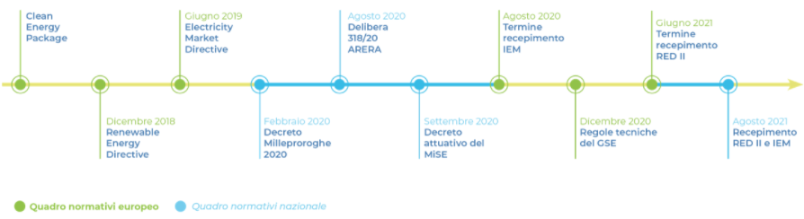
Normativa di riferimento
2015
[1]
[3]
[5]
[2]
[4]
[6]
[7]
[1] Aggiungere reference
[2]
[3]
[4]
[5]
[6]
[7]

Slide 7
Normativa di riferimento
15 Dic.2021
Fase di sperimentazione
Regime
Recepimento Anticipato delle direttive RED II e IEM
In attesa della Legge
Vincoli tecnici
Potenza complessiva per impianto ≤ 200 kW
Connessione POD cabina MT/BT
Costituzione soggetto giuridico
No profit
Vincoli tecnici
Potenza complessiva per impianto ≤ 1MW
Connessione POD AT/MT
Costituzione soggetto giuridico
No profit
Incentivi
8.37 €/MWh restituzione componenti tariffarie
110 €/MWh tariffa premio
Totale di 118.37 €/MWh di energia condivisa
Incentivi
?

Slide 8
Normativa di riferimento
I soggetti coinvolti in Italia:
L’Autorità di regolazione per energia reti e ambiente (ARERA) stabilisce il modello regolatorio e individua il valore delle componenti tariffarie disciplinate in via regolata, nonché di quelle connesse al costo della materia prima energia;
Il Gestore dei Servizi Energetici (GSE) garantisce il meccanismo di incentivazione individuato con decreto del Ministero dello Sviluppo Economico;
Il Ministro dello Sviluppo Economico con il decreto del 16 settembre 2020 individua la tariffa incentivante per la remunerazione degli impianti a fonti rinnovabili inseriti nelle configurazioni per l'autoconsumo collettivo da fonti rinnovabili e nelle comunità di energia rinnovabile.

Slide 9
Normativa di riferimento
Principi base del modello di regolazione ARERA:
Prevede l'utilizzo della rete pubblica per lo scambio di energia tra unità di generazione e di consumo, per questo è detto VIRTUALE.
Evita il collegamento fisico dei membri della comunità;
Permette di mantenere inalterata la struttura esistente della rete elettrica;
Il bilancio elettro energetico viene effettuato dal GSE sulla base dei contatori già installati.

Slide 10
Compatibilità REC con altri incentivi
Compatibile con:
Le Detrazioni fiscali del Bonus Ristrutturazioni (DPR 917/86 art. 16.bis,comm1,lettera h);
Per i soli impianti fotovoltaici, Superbonus (DL Rilancio art.119);
Nel caso di impianto di cogenerazione alimentato da fonte rinnovabile, Incentivi di Cogenerazione ad Alto Rendimento (D.M. 4 agosto 2011).
Non Compatibile con:
Meccanismo dello scambio sul posto;
Decreto del Ministro dello Sviluppo Economico 4 luglio 2019.

Slide 11
Compatibilità REC con altri incentivi
Superbonus :
Riguarda gli interventi di efficienza energetica, consolidamento statico e di riduzione del rischio sismico degli edifici;
Include l’installazione di impianti fotovoltaici e delle infrastrutture per la ricarica di veicoli elettrici negli edifici;
consiste in una detrazione del 110%.
Nel caso di configurazione REC :
Il Superbonus si applica per la sola quota di spesa corrispondente alla potenza massima di 20 kW;
Per la quota eccedente i 20 kW è possibile fruire delle detrazioni fiscali del Bonus Ristrutturazioni;
Comporta la cessione in favore del GSE dell’energia immessa in rete;
Comporta l’annullamento del riconoscimento della tariffa premio sull’energia elettrica condivisa ascrivibile alla quota di potenza per cui trova applicazione il Superbonus.

Slide 12
Raccolta dati

Slide 13
Territorio
Livelli della raccolta dati:
Territorio (Comune, Provincia, Regione)
Comunità energetica rinnovabile
Membri della REC (Utenti, impianti di produzione, sistemi di accumulo)

Slide 14
Territorio
Categoria | Oggetto di indagine | Tipo di dato | Fonte
Popolazione | Numero di abitanti, Densità di popolazione, Densità di popolazione, Numero famiglie, Numero medio di componenti per famiglia | Mappe demografiche | ISTAT [1], Siti ufficiali del territorio
Inquadramento Territoriale | Aree protette (Parchi nazionali e regionali riserve naturali statali e regionali, monumenti naturali, aree marine protette, siti di interesse comunitario,zone speciali di conservazione,zone di protezione speciale,oasi ecc.) | Mappe | Legge quadro 394/91 per le aree naturali protette [2], Rete Natura 2000 [3]
 | Aree idonee all'installazione di impianti di produzione (zone libere di edifici esistenti, aree parcheggio, barriere antirumore, pensiline per percorsi pedonali o per le stazioni degli autobus,zone libere nei porti, zone libere di autostrade, zone libere di strade statali ecc.) | Carte Uso suolo | Piani energetici del territorio (Open data Lazio [4]), contratti di fiume,contratti di lago ecc.
Quadro climatico | Zona Climatica, Temperatura dell'aria, Precipitazioni pluviometriche,Umidità relativa |  | Aeronautica militare [5]
Domanda di energia | Consumo Energetico | Modalità di approvvigionamento | Ministero dello sviluppo economico
 |  | Consumi per vettore energetico (elettricità, gas naturale, derivati petrolio(GPL, benzina, gasolio, oli combustibili) | Gestore dei servizi energetici [6] [7], Bollettino petrolifero [8]
 |  | per macrosettore (agricolo,Industriale, civile, trasporti, terziario)
 | Consumo idrico | Modalità di approvvigionamento
 |  | Consumo medio
Generazione di energia | Energia elettrica | Produzione annuale
 |  | Impianti di produzione (Centrali termo elettriche, impianti fotovoltaici, impianti eolici, impianti a biomassa) | Atlaimpianti (GSE) [9], TERNA [10]
 | Energia termica | Impianti di produzione (Impianti solari termici, impianti di a biomassa)
 |  | Rete di teleriscaldamento

Slide 15
Territorio
Categoria | Oggetto di indagine | Tipo di dato | Fonte
Quadro delle risorse rinnovabili | Solare | Radiazione solare annua, mensile, giornalier (su sup orizzontale,inclinata e ortogonale) | Enea [12]
 |  | Durata del soleggiamento (media mensile) | Aeronautica militare [5]
 |  | File meteo per valori orari | PVGIS EU [13] (Photovoltaic Geographical Information System) pvlib [14]
 | Eolica | Mappe di velocità media annua del vento (Aree di maggiore potenziale, classi di vento) | Atlante eolico italiano (RSE) [15]
 |  | Producibilità
 |  | Raffiche estreme
 |  | Classi di turbolenza
 |  | Distribuzione per classi di intensità e direzione | ISPRA [16]
 |  | File meteo per valori orari | PVGIS EU (intensità del vento a 10 m e direzione) [13]
 |  | Coefficiente di rugosità
 | Energia del Mare (Moto ondoso) | Aree di maggiore potenziale | R.O.N. (Rete Ondametrica Nazionale) [17]
 |  | Altezza d'onda significativa
 |  | Periodo medio dell'onda
 |  | Periodo di picco dell'onda
 |  | Temperatura superficiale del mare
 |  | Direzione media di provenienza del moto ondoso
 |  | File meteo per valori orari
 |  | Baltimetria
 | Biomassa | Frazione organica rifiuti solidi urbani
 |  | Residui colturali
 |  | Residui proventienti da attività forestale
 |  | Reflui zootecnici
Sistema economico locale | Settori predominanti (agricoltura,pesca,zootecnia,industria,servizi) | Numero e tipologia di utenti commerciali (Ristoranti, supermercati, alberghi), Numero e tipologia di PMI | Google Maps, Sistemi GIS
Rete elettrica | Infrastruttura e limiti di trasmissione | Mappa delle cabine di trasformazione
 |  | Mappa della rete elettrica di alta e media tensione
 |  | Vincoli elettrici (Corrente, tensione, flusso energetico)

Slide 16
Territorio
References (Accessed on 20 May 2022)
[1] https://www.istat.it/
[2] https://www.mase.gov.it/pagina/classificazione-delle-aree-naturali-protette#:~:text=La%20legge%20394%2F91%20definisce,nazionale%20per%20le%20aree%20protette.
[3] https://www.mase.gov.it/pagina/rete-natura-2000
[4] https://dati.lazio.it/
[5] https://www.meteoam.it/it/home
[6] https://www.gse.it/dati-e-scenari/statistiche
[7] https://www.mercatoelettrico.org/it/
[8] https://dgsaie.mise.gov.it/bollettino-petrolifero
[9] https://www.gse.it/dati-e-scenari/atlaimpianti
[11] https://www.terna.it/it/sistema-elettrico/statistiche/pubblicazioni-statistiche#:~:text=In%20termini%20numerici%2C%20si%20%C3%A8,registrato%20un%20incremento%2080.245%20impianti).
[12] http://www.solaritaly.enea.it/
[13] https://joint-research-centre.ec.europa.eu/pvgis-online-tool_en
[14] https://pvlib-python.readthedocs.io/en/stable/
[15] https://atlanteeolico.rse-web.it/
[16] https://www.isprambiente.gov.it/it/amministrazione-trasparente/altri-contenuti/g8-open-data/open-data-ispra/open-data-ispra
[17] https://www.mareografico.it/

Slide 17
Comunità energetica rinnovabile
Caratterizzazione della CER
Nome CER
Comune
Numero membri
Potenza rinnovabile [kWp]
Soggetto promotore
persone fisiche;
piccole e medie imprese (PMI);
enti territoriali (Comuni, Provincie, Città metropolitane, Regioni, Comunità montane...);
autorità locali;
enti di ricerca e formazione;
enti religiosi;
enti del terzo settore e di protezione ambientale;
enti militari territoriali.

Slide 18
Comunità energetica rinnovabile
Caratterizzazione della CER
6) Forma giuridica
Associazione;
Ente del terzo settore;
Cooperativa;
Cooperativa benefit;
Consorzio – Partenariato;
Organizzazione senza scopo di lucro;
Altro.
5) Tipologia di finanziamenti
Pubblici (riferimenti a bandi europei, statali, regionali, comunali ecc.);
Privati.
6) Ripartizione degli incentivi
Modelli di premio
7) Scopo della Rec
Risparmio in bolletta per i membri;
Creazione di un capitale da investire in progetti di utilità sociale o ambientale;
Aiuto soggetti in condizione di disagio economico e/o fisico;
Altro (specificare nelle info).
8) Tipologia di utenti
Residenziale;
Commerciale;
Terzo settore;
PM;
Altro.

Slide 19
Membri della REC

Slide 20
Membri della REC
I principali membri di una REC sono:
Utenze elettriche (Utenti possessori di uno o più POD)
Impianti di produzione di energia rinnovabile
Sistemi di accumulo

Slide 21
Utenti
Caratterizzazione dell’utente
Numero POD
Indirizzo
Codice ATECO
Potenza contratto [kW]
Consumo annuale totale e per fasce [kWh]
Tipologia di utente
Residenziale
Commerciale
PA
Terzo settore
PMI
Curva quartoraria dei consumi di almeno un anno di riferimento
Disponibilità di spazi per fotovoltaico [m²]
Connessione ad impianti già esistenti e kWp

Slide 22
Utenti
Curva quartoraria dei consumi
Caso 1: sono disponibili i consumi quartorari reali.
Controllo e pulizia dei dati
Ricostruzione di eventuali dati mancanti
data | Q1 | Q2 | Q3 | … | Q96
01/01/2022 | 0.254 | 0.234 | 0.234 | … | 0.234
02/01/2022 | 0.634 | 0.254 | 0.834 | … | 0.234
… | … | … | … | … | …
30/12/2022 | 0.274 | 0.235 | 0.239 | … | 0.234
31/12/2022 | 0.834 | 0.634 | 0.254 | … | 0.234

Slide 23
Utenti
Curva quartoraria dei consumi
CASO 2: sono disponibile i consumi mensili per fascia.
Identificazione di giorni tipici di consumo
Identificazione del profilo quartorario di consumo per ogni giorno tipico
Ricostruzione della curva orari tramite i vincoli sui consumi mensili per fascia
data | TOT | F1 | F2 | F3
Gennaio | 30 | 10 | 10 | 10
Febbraio | 30 | 10 | 10 | 10
Marzo | 30 | 10 | 10 | 10
Aprile | 30 | 10 | 10 | 10
Maggio | 30 | 10 | 10 | 10
Giugno | 30 | 10 | 10 | 10
Luglio | 30 | 10 | 10 | 10
Agosto | 30 | 10 | 10 | 10
Settembre | 30 | 10 | 10 | 10
Ottobre | 30 | 10 | 10 | 10
Novembre | 30 | 10 | 10 | 10
Dicembre | 30 | 10 | 10 | 10

Slide 24
Utenti
Curva quartoraria dei consumi
CASO 3: Sono disponibili i consumi totali mensili.
Identificazione di giorni tipici di consumo
Identificazione del profilo quartorario di consumo per ogni giorno tipico
Ricostruzione della curva orari tramite i vincoli sui consumi mensili
data | TOT
Gennaio | 30
Febbraio | 30
Marzo | 30
Aprile | 30
Maggio | 30
Giugno | 30
Luglio | 30
Agosto | 30
Settembre | 30
Ottobre | 30
Novembre | 30
Dicembre | 30

Slide 25
Utenti
Curva quartoraria dei consumi
CASO 4: E’ disponibile il consumo annuale.
Identificazione della ripartizione dei consumi nei mesi
Identificazione di giorni tipici di consumo
Identificazione del profilo quartorario di consumo per ogni giorno tipico
Ricostruzione della curva orari tramite i vincoli sul consumo annuale
NOTA:
In tutti i casi l’identificazione dei giorni tipici e dei profilo di consumo comportano una diagnosi energetica dell’utenza. La struttura di tale diagnosi energetica dipende dal tipo di utente.

Slide 26
Impianti di produzione di energia rinnovabile
Caratterizzazione degli impianti
Numero POD
Indirizzo
Potenza di picco [kWp]
Producibilità annuale [kWh]
Curva quartoraria di produzione di almeno un anno di riferimento
Il processo di stima della curva di produzione per gli impianti non esistenti comporta il dimensionamento dell’impianto. Il criterio di dimensionamento non è fisso ma dipende dalla specifica comunità in analisi.

Slide 27
Parametri economici
Classificazione | Descrizione
Scenario di investimento | orizzonte temporale [anni]
 | tasso di interesse [%]
 | Decadimento della producibilità [‰]
 | Previsione di variazione della domanda [%]
 | PUN [€/MWh]
Investimento iniziale | Costo impianti [€/kW] (PV,WT, ecc.)
 | Costo impianti [€/kWh] (Sistami di accumulo, ecc.)
Costi | O&M [€/kW]
 | O&M [€/kWh]
 | Sostituzione di componenti ausiliari
 | Tasse sulla vendita di energia [%]
 | Costi di interfaccia con la rete elettrica nazionale (GSE)
 | Costi di gestione della REC (GSE) [€/POD/year]
Ricavi | Incentivi per impianto [€/kW]
 | Incentivi per impianto [€/kWh]
 | Incentivi configurazione REC [€/MWh di energia condivisa]
 | Ricavi della vendita di energia [€/MWh]

Slide 28
Esempio di analisi

Slide 29
Raccolta dati: Territorio
Caso pilota per i piccoli comuni italiani
Il caso studio riguarda un commune della Regione Lazio così caratterizzato:
Supeficie commune 64 km2;
Numero abitanti 2300;
Densità della popolazione 44 abitanti/km2;
Numero famiglie 1100;
Numero medio di component per famiglia 2.2;
Prinicipali settori economici:
Primario (Agricoltura);
Presenza di PMI;
Caratterizzazione della risorsa solare :
Irraggiamento massimo su superficie orizzontale 700 W/m2;
Irraggiamento medio su superficie orizzontale 250 W/m2;
Producubilità annua fotovoltaico 1415 kWh/kWp.

Slide 30
Raccolta dati: Utenti
Caratterizzazione degli utenti
I potenziali membri della CER sono classificabili in 2 tipologie: residente e commerciale.
POD | Description | Space [m²] | Electricity
 |  |  | Consumption [MWh/year] | Peak power [kW]
POD 4 | Supermarket | 1000 | 350 | 80
POD 5 | Restaurant | - | 26 | 20
POD1 | Residential 1 | - | 2.6 | 3
POD2 | Residential 2 | - | 3.4 | 4
POD3 | Residential 3 | - | 2 | 3

Slide 31
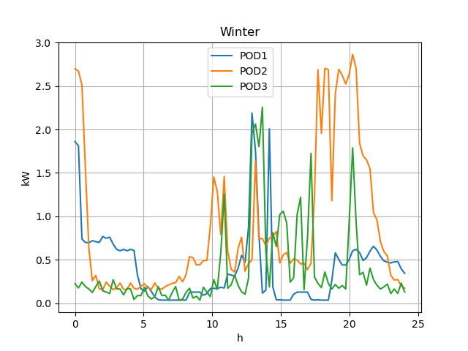
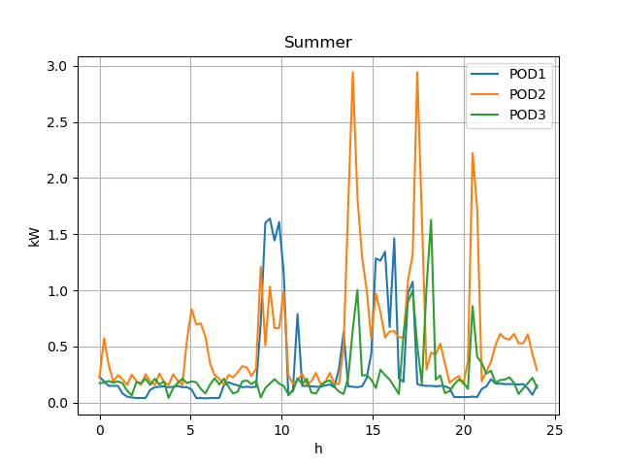
Raccolta dati: Utenti
Costruzione curve quartorarie dei consumi
Per gli utenti residenziali sono disponibili i consumi quartorari reali, mentre le curve quartorarie di consumo del ristorante e del supermercato sono state ricostruite tramite diagnosi energetica.

Slide 32
Raccolta dati: Impianti
Caratterizzazione impianti
Non sono presenti impianti fotovoltaici già esistenti.
Costruzione curve quartorarie di produzione
Si sceglie dove installare gli impianti in base alla disponibilità di spazi. Per ogni impianto si deve poi procedere al dimensionamento, e alla simulazione dei flussi energetici.

Slide 33
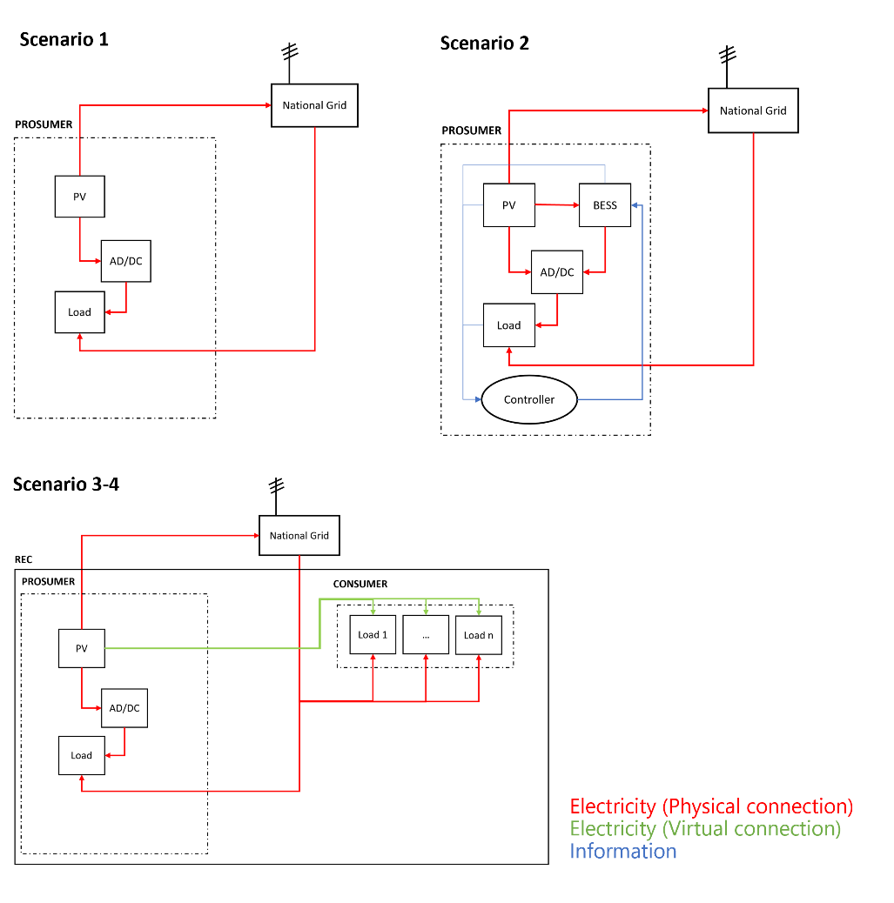
Identificazione degli scenari
L’analisi è basata sul confronto di 4 scenari.
Prosumer SA: a single consumer who is physically connected to a photovoltaic system which is purchased and managed in total autonomy.
Prosumer + BESS: a single consumer who is physically connected to a photovoltaic system and a battery system (BESS), which are purchased and managed in total autonomy.
Small REC: a single prosumer who remains the owner of the plant and its management but shares the excess production with a limited number of consumers.
Big REC: a single prosumer who remains the owner of the plant and its management but shares the excess production with the maximum number of consumers.

Slide 34
Raccolta dati: parametri economici
Investment time horizon [year] |  | 20
Discount rate [%] |  | 3
Annual decay of PV producibility [‰] |  | 6
PV cost [€/kW] |  | 1500
BESS cost [€/kW] |  | 720
Inverter cost [€/kW] | 140
O&M PV cost [€/kW/year] | 40
PV management cost (GSE) [€/kW/year] | 0.65
PUN [€/MWh] | 20-545
Taxes on energy sold [%] | 20
Energy shared award (2022) [€/MWh] | 118.37
Rec management cost (GSE) [€/POD/year] | 4
Bonus50% |  | True
Replacement inverter after 10 years |  | True
Modello di ripartizione degli incentivi:
In ogni scenario considerato i ricavi dell’energia venduta spettano al prosumer mentre gli incentivi derivanti dall’energia condivisa vengono suddivisi tra il prosumer e i membri della comunità con proporzione variabile durante lo scenario di investimento:
Fino al ritorno dell’investimento l’80% degli incentivi spettano al prosumer;
Dopo il ritorno dell’investimento tale percentuale scende a 10%.

Slide 35
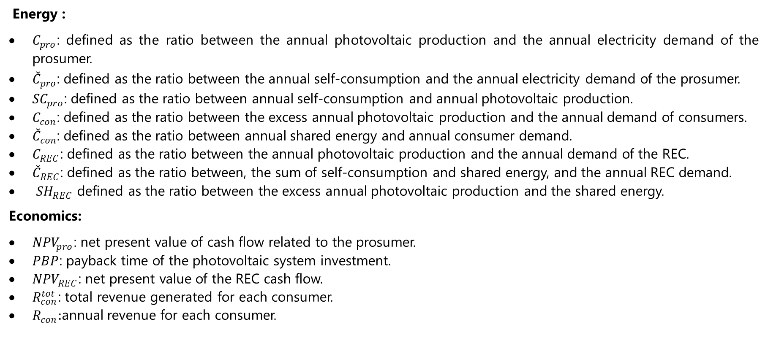
Indici prestazionali
Per il confronto degli scenari considerati si definiscono i seguenti indici prestazionali:
Energy :
$C_{pro}$: defined as the ratio between the annual photovoltaic production and the annual electricity demand of the prosumer.
${\check{C}}_{pro}$: defined as the ratio between the annual self-consumption and the annual electricity demand of the prosumer.
${SC}_{pro}$: defined as the ratio between annual self-consumption and annual photovoltaic production.
$C_{con}$: defined as the ratio between the excess annual photovoltaic production and the annual demand of consumers.
${\check{C}}_{con}$: defined as the ratio between annual shared energy and annual consumer demand.
$C_{REC}$: defined as the ratio between the annual photovoltaic production and the annual demand of the REC.
${\check{C}}_{REC}$: defined as the ratio between, the sum of self-consumption and shared energy, and the annual REC demand.
${SH}_{REC}$ defined as the ratio between the excess annual photovoltaic production and the shared energy.
Economics:
${NPV}_{pro}$: net present value of cash flow related to the prosumer.
$PBP$: payback time of the photovoltaic system investment.
${NPV}_{REC}$: net present value of the REC cash flow.
$R_{con}^{tot}$: total revenue generated for each consumer.
$R_{con}:$annual revenue for each consumer.

Slide 36
Dimensionamento impianti e configurazione REC
Prosumer SA:
L’impianto del prosumer viene dimensionato sulla base di:
Spazi lordi disponibili pari a 1000 m²;
Fattore di utilizzo pari a 0.4. (ombreggiamenti, manutenzione, accessi di sicurezza);
Pannello fotovoltaico con potenza di picco pari a 400 kW e dimensione di 1.65 m2.
Prosumer + BESS:
Il sistema di batterie a litio viene dimensionato impostando un problema di ottimizzazione multiobiettivo con algoritmo genetico di tipo NSGA II. Le funzioni obiettivo sono:
Autoconsumo fisico
Valore Attuale Netto del flusso di cassa dell’investimento del prosumer
Small REC e Big REC
La migliore combinazione di membri da includere nella REC viene individuata impostando un problema di ottimizzazione multiobiettivo con algoritmo genetico di tipo NSGA II. Le funzioni obiettivo sono:
Ricavo annuo per singolo membro
Massimizzazione del Valore Attuale Netto del flusso di cassa dell’investimento del prosumer

Slide 37
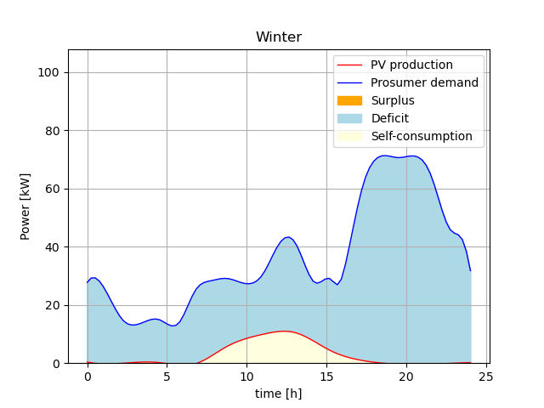
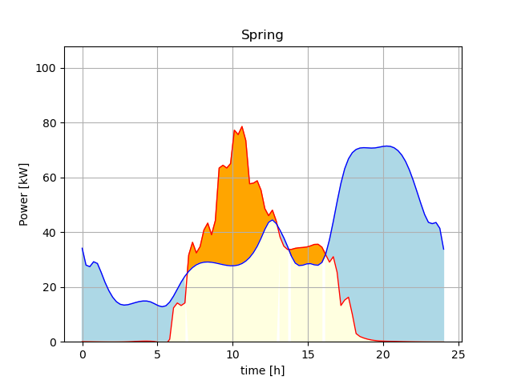
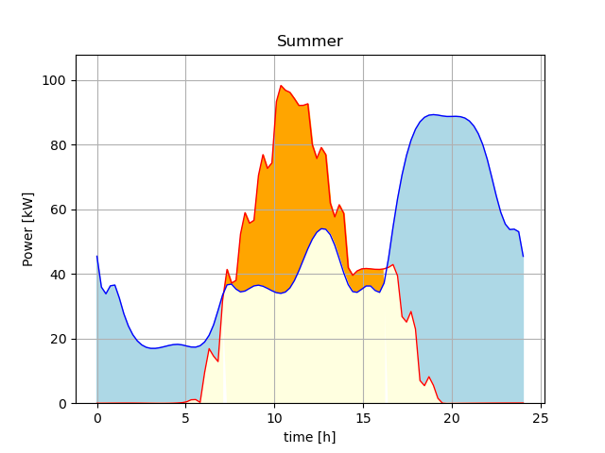
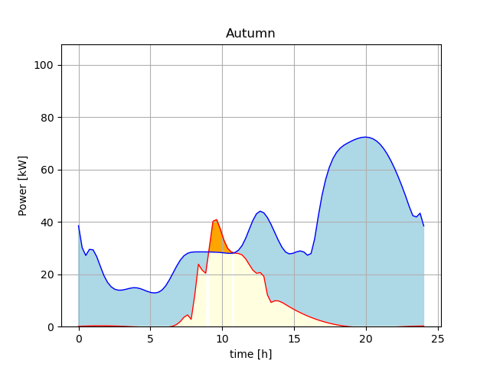
Risultati: Scenario 1
Prosumer SA:
Si selezione un impianto con Potenza di picco di 120 kW, corrispondente ad una producibilità annua di155 MWh.

Slide 38
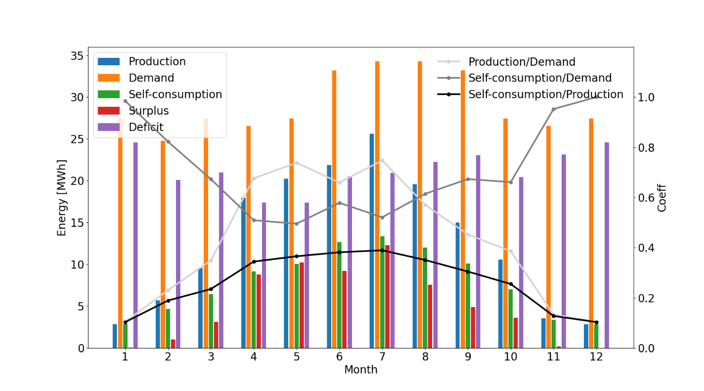
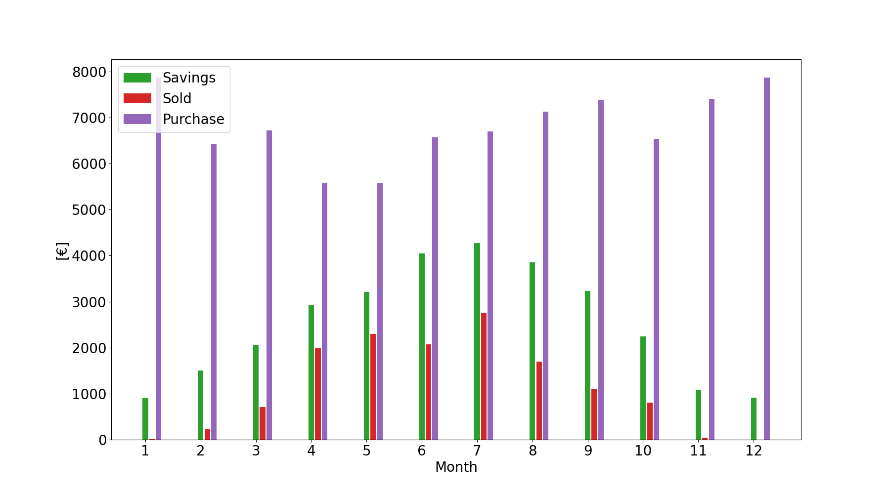
Risultati: Scenario 1
Prosumer SA:
Prestazione economica
Prestazione energetica
Il calcolo delle prestazioni economiche si basa sulla valutazione dei flussi energetici;
La valutazione dei flussi energetici è relativa ad un singolo anno di funzionamento;
I flussi energetici relativi agli altri 20 anni dello scenario di investimento vengono ipotizzati uguali a quelli dell’anno di riferimento;
Si tiene conto solo del deterioramento delle prestazioni del fotovoltaico (≈6 ‰/anno);
Non si considerano variazioni della domanda di energia. (In un’analisi più accurata andrebbe fatto)

Slide 39
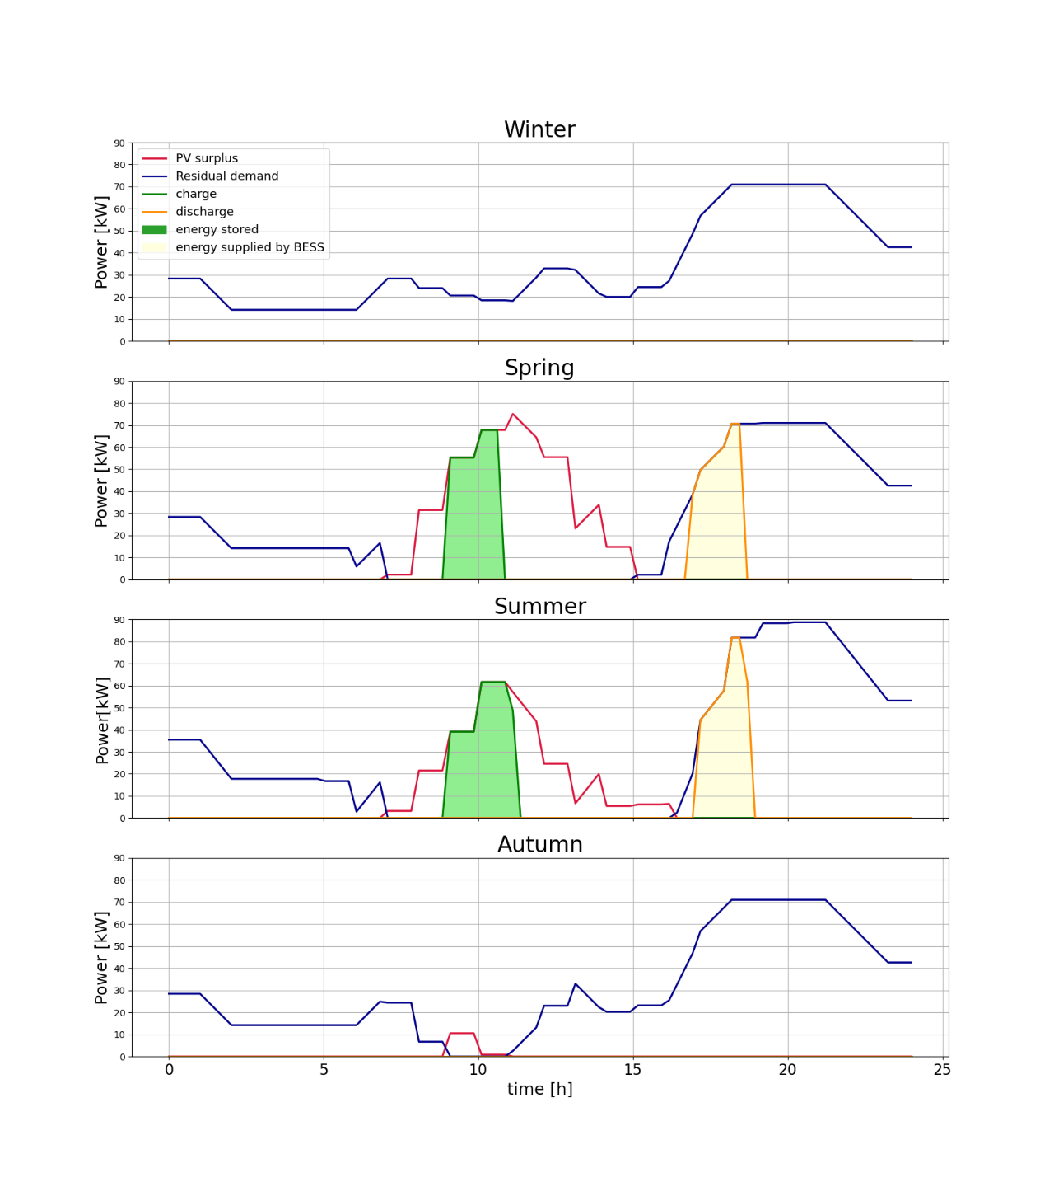
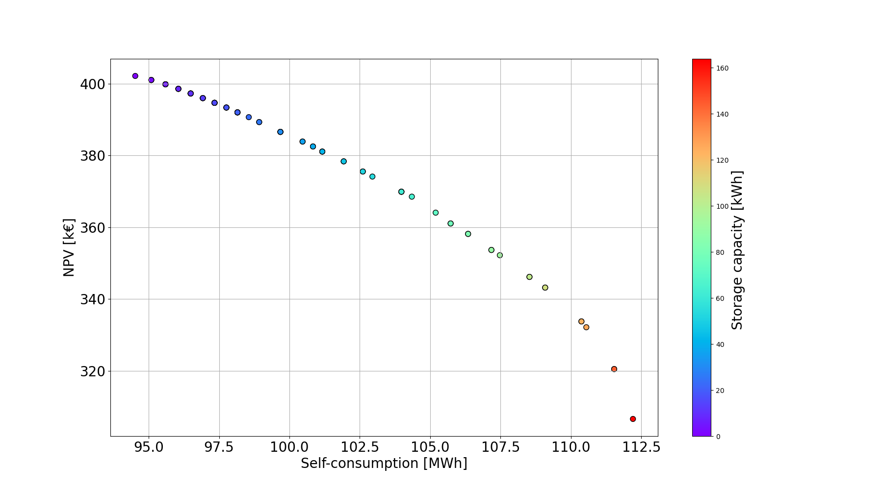
Risultati: Scenario 2
Prosumer + BESS:
ZOOM per la Configurazione con 160 kWh di accumulo.
Fronte di pareto delle migliori configurazioni
L’algoritmo confronta tutte le soluzioni con capacità delle batterie variabile da 0 a 160 kWh.
L’algoritmo seleziona solo le soluzioni che massimizzano l’autoconsumo e il NPV.

Slide 40
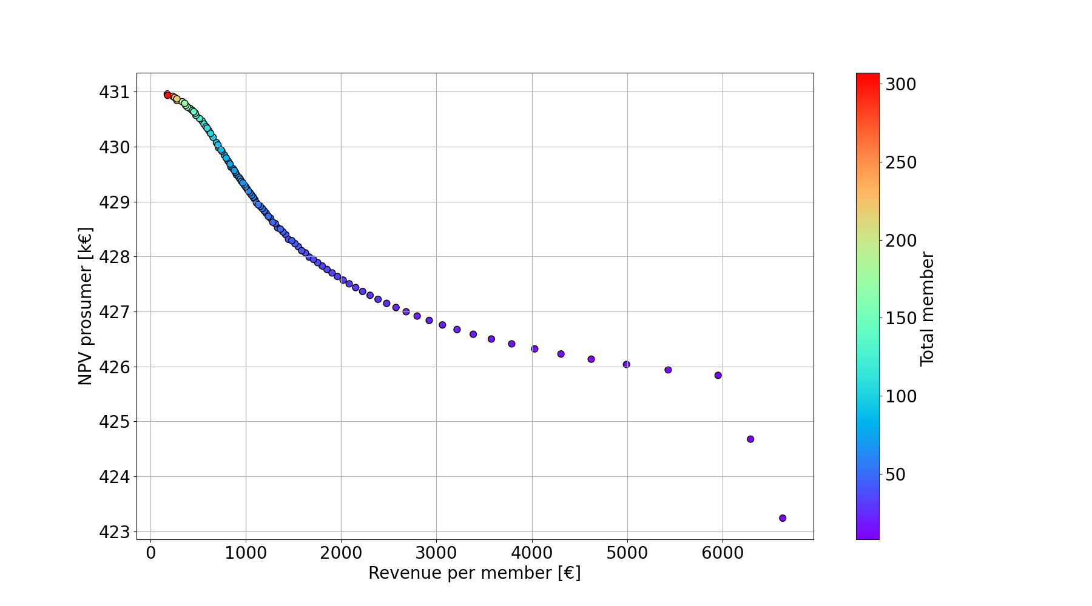
Risultati: Scenario 3-4
Small REC e Big REC
Fronte di pareto delle migliori configurazioni
L’algoritmo confronta tutte le soluzioni con numero di membri variabile da 0 a 300.
L’algoritmo seleziona solo le soluzioni che massimizzano il NPV del prosumer e il ricavo per singolo membro.
Rec2
knee
Rec1

Slide 41
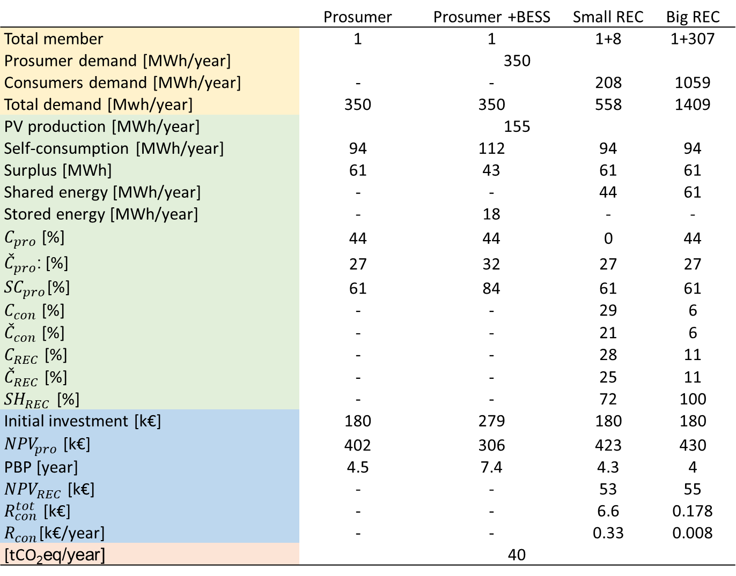
Risultati
 | Prosumer | Prosumer +BESS | Small REC | Big REC
Total member | 1 | 1 | 1+8 | 1+307
Prosumer demand [MWh/year] | 350
Consumers demand [MWh/year] | - | - | 208 | 1059
Total demand [Mwh/year] | 350 | 350 | 558 | 1409
PV production [MWh/year] | 155
Self-consumption [MWh/year] | 94 | 112 | 94 | 94
Surplus [MWh] | 61 | 43 | 61 | 61
Shared energy [MWh/year] | - | - | 44 | 61
Stored energy [MWh/year] | - | 18 | - | -
$C_{pro}$ [%] | 44 | 44 | 0 | 44
${\check{C}}_{pro}$: [%] | 27 | 32 | 27 | 27
${SC}_{pro}$[%] | 61 | 84 | 61 | 61
$C_{con}$ [%] | - | - | 29 | 6
${\check{C}}_{con}$ [%] | - | - | 21 | 6
$C_{REC}$ [%] | - | - | 28 | 11
${\check{C}}_{REC}$ [%] | - | - | 25 | 11
${SH}_{REC}$ [%] | - | - | 72 | 100
Initial investment [k€] | 180 | 279 | 180 | 180
${NPV}_{pro}$ [k€] | 402 | 306 | 423 | 430
PBP [year] | 4.5 | 7.4 | 4.3 | 4
${NPV}_{REC}$ [k€] | - | - | 53 | 55
$R_{con}^{tot}$ [k€] | - | - | 6.6 | 0.178
$R_{con}$[k€/year] | - | - | 0.33 | 0.008
[tCO₂eq/year] | 40

Slide 42
Cosa non può mancare nei risultati
Prestazione energetica:
Andamento della produzione, domanda, autoconsumo, energia condivisa, energia immessa e prelevata dalla rete per un giorno di ogni stagione.
Valori annuali della produzione, domanda, autoconsumo, energia condivisa, energia immessa e prelevata dalla rete.
Prestazione economica:
VAN e PBP dell’investimento dei prosumer
VAN della REC
Ipotesi sul modello di ripartizione degli incentivi REC

Slide 43
pyREC

Slide 44
Structure module
input
kernel
optimitation
output
Im
Demand profiling
Im
Im
Datasheet of tech
Im
Genetic algorithms
Energy analysis
Im
Energy consumption estimation model
Consumer and prosumer clusters
Energy demand
Comparative analysis
Economic
analysis
Data Meteo
Distributed power systems
Environmental impact
Im
PV
WT
OWC
Biomass
Hydroeletric
Geothermal
Auxiliar components
BESS
TESS
Clean water tank
REC member
Im
User
Prosumer
Rec
specifically designed to manage assembling process of RECs
based on the oriented object programming

Slide 45
Structure module
La classe:
Costituisce la base della programmazione in pyREC;
Permette di raggruppare variabili e funzioni in maniera logica e riutilizzabile (Metodi e attributi).
References:
[1] https://pytutorial-it.readthedocs.io/it/python3.11/classes.html
[2] https://www.programmareinpython.it/video-corso-python-programmazione-a-oggetti/01-classi-e-istanze/

Slide 46
Rationale
pyREC was designed with the following goals in mind:
Ricostruire e analizzare la domanda di energia;
Pre-dimensionare gli impianti;
Identificare i membri della CER;
Calcolare le prestazioni energetiche ed economiche;
Effettuare analisi parametriche e valutazioni comparative;
Testare strategie di gestione, regolazione e controllo.

Slide 47
Modelling process
The basic process of modelling with pyREC is based on four steps:
Data input: allows the acquisition of technical specification, fixed and variable costs, users' electric consumptions and data concerning weather.
Inputs processing: input data is cleaned and users' electric consumptions are used to generate load profiles.
System modelling and simulation: A digital twin of the REC is built in pyRES by assembling elementary modules including production plants, auxiliary components and loads. Basic modules are assembled to build the members of the REC. Each consumer is associated with an energy demand curve. Each prosumer, which is a user physically connected to a renewable energy production plant, is simulated by combining a demand curve with a production curve of a renewable energy system. Every prosumer self-produces energy and exports the excess into the national grid. The REC is built by integrating consumers, prosumers, and renewable plants.
Output formulation: The aims and desired impacts of the REC are translated into the objective functions of a optimization problem. The economic goals are represented using a cost function that includes the investment, operation and maintenance costs over the lifetime. The technical energy goals are represented by the self-consumption.

Slide 48
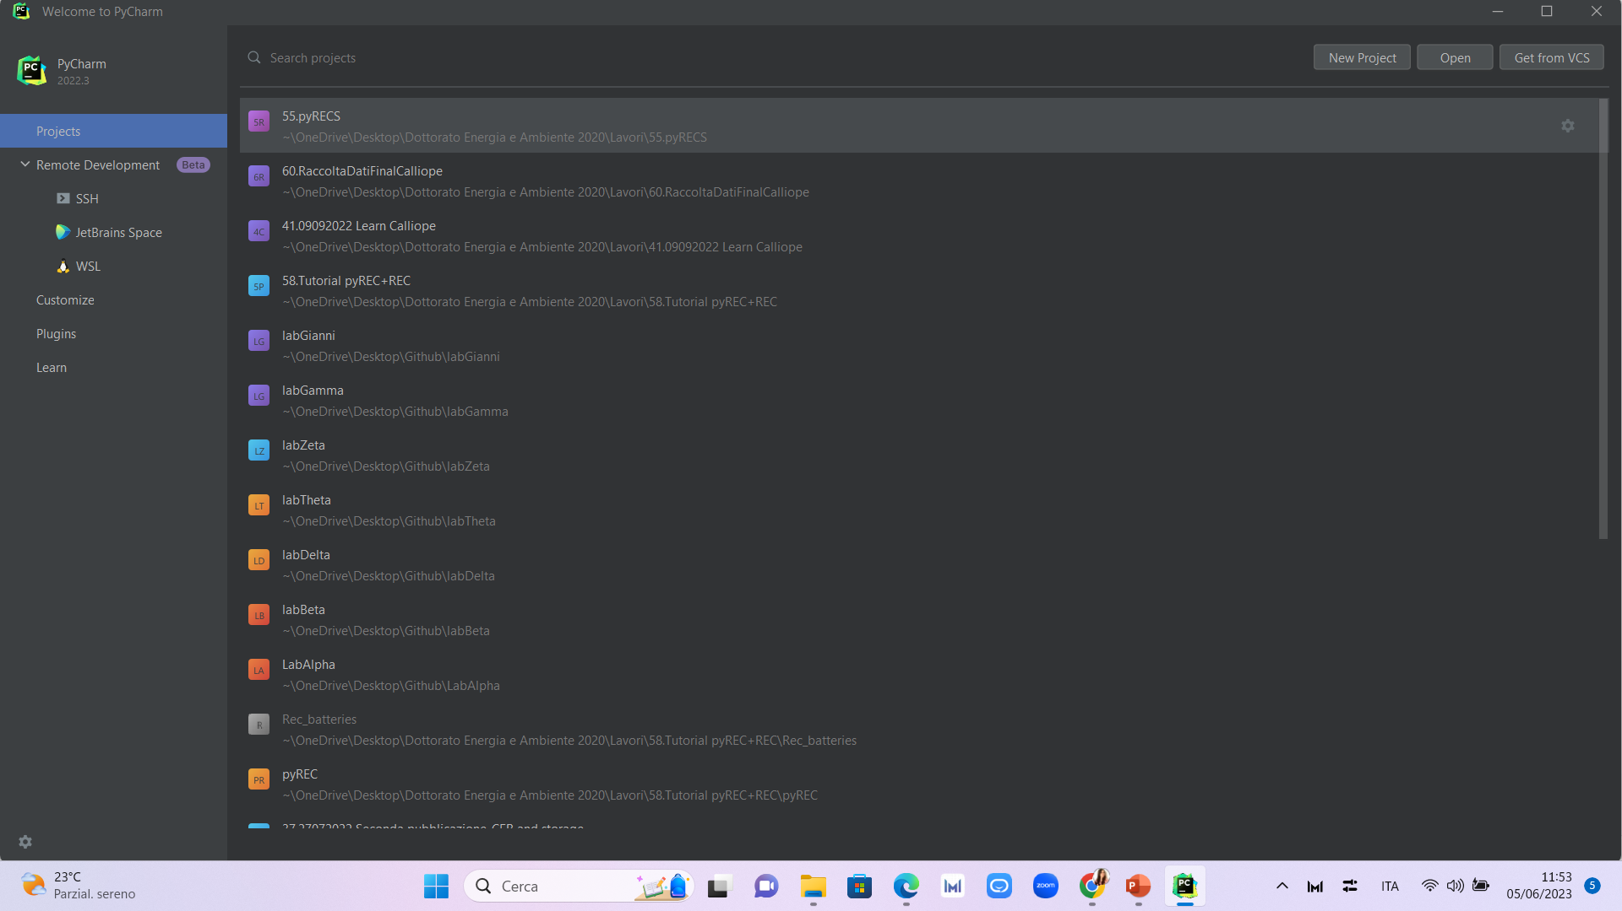
Download and installation
Crea una cartella sul proprio locale dove scaricare il progetto pyREC condiviso su GitHub.
Aprire PyCharm
Click su Get from VCS

Slide 49
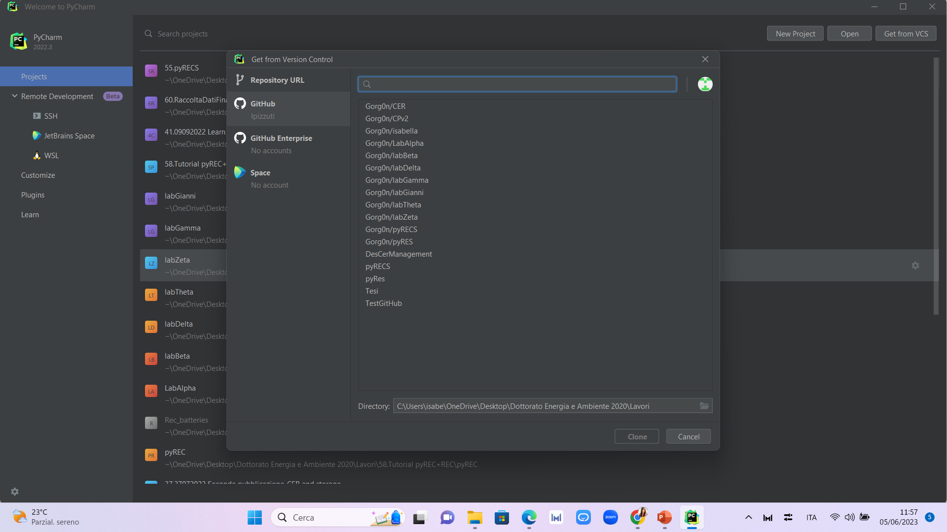
Download and installation
5) Selezionare il proprio account GitHub

Slide 50
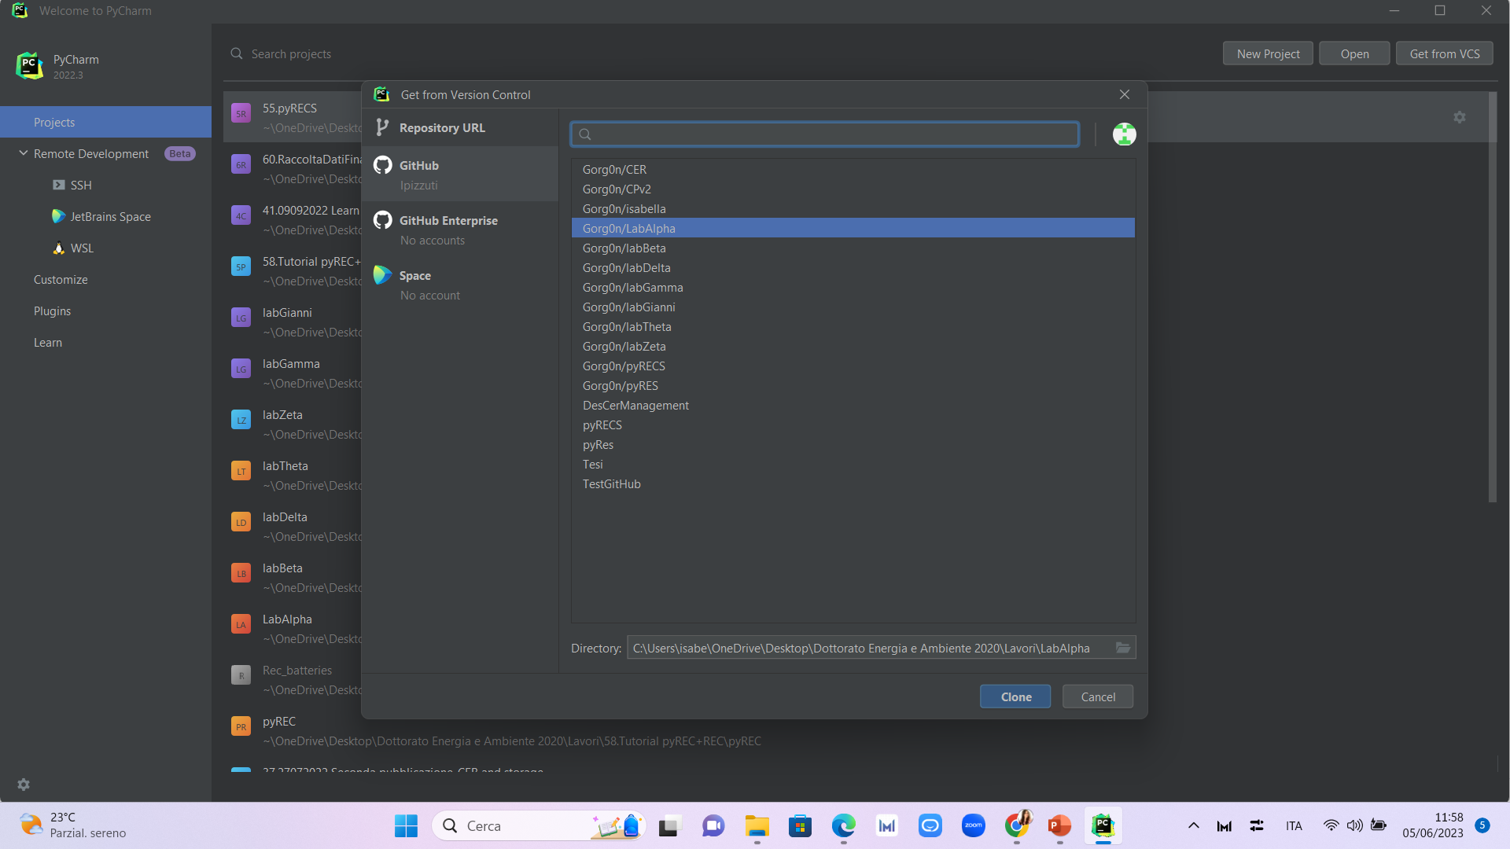
Download and installation
5) Selezionare il progetto da sincronizzare

Slide 51
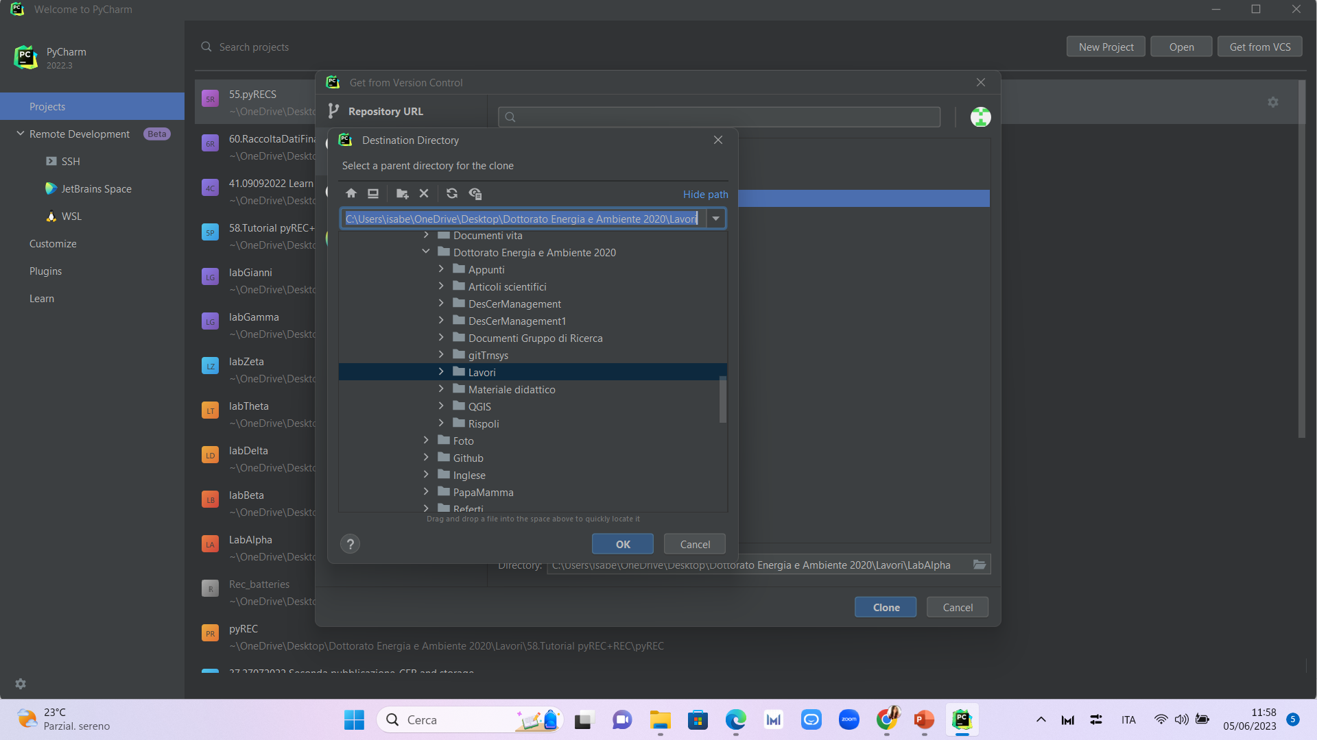
Download and installation
5) Selezionare il percorso alla cartella

Slide 52
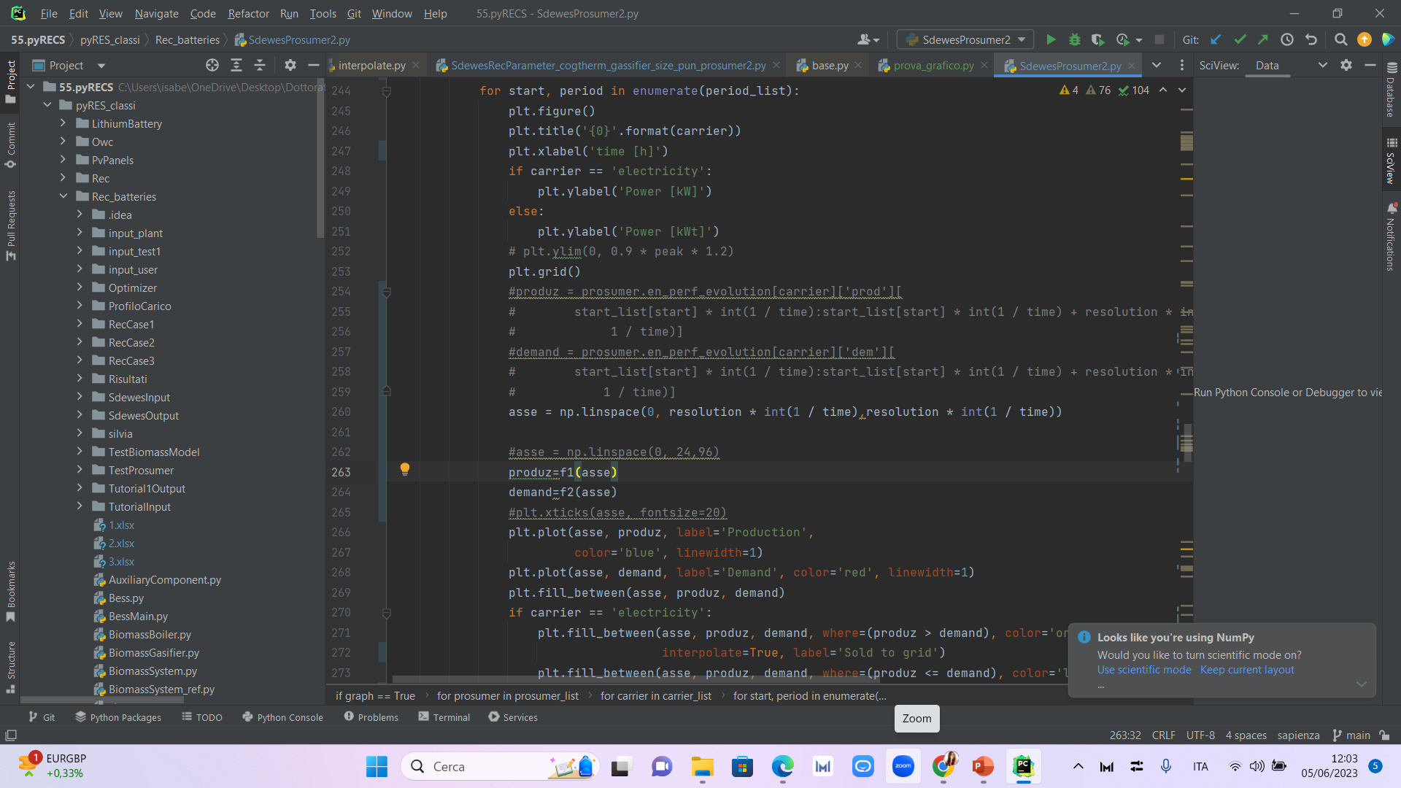
Download and installation
6) Aprire il progetto e verificare che la sincronizzazione sia andata a buon fine.
La sincronizzazione è andata a buon fine se compaiono i comandi di GitHub.

Slide 53
Tutorial 1

Slide 54
Tutorial1: Data Collection
ID | Group | Electricity consumption [MWh/year] | Engaged power [kW] | Space [m²] | Potential PV size [kW]
User0 | Residential | 3.5 | 3 | 0 | 0
User1 | Residential | 4 | 3 | 0 | 0
User2 | Residential | 4.7 | 6 | 0 | 0
User3 | Residential | 4 | 3 | 0 | 0
--- | --- | --- | --- | --- | --
Userr50 | Residential | 4 | 3 | 0 | 0
User5 | School | 180 | 80 | 2500 | 100
User6 | PMI | 884 | 200 | 15000 | 500
Utenti
Investment time horizon [year] |  | 20
Discount rate [%] |  | 3
Annual decay of PV producibility [‰] |  | 6
PV cost [€/kW] |  | 1500
BESS cost [€/kW] |  | 720
Inverter cost [€/kW] | 140
O&M PV cost [€/kW/year] | 40
PV management cost (GSE) [€/kW/year] | 0.65
PUN [€/MWh] | 232.5
Taxes on energy sold [%] | 20
Energy shared award (2022) [€/MWh] | 118.37
Rec management cost (GSE) [€/POD/year] | 4
Bonus50% |  | True
Replacement inverter after 10 years |  | True
Parametri economici

Slide 55
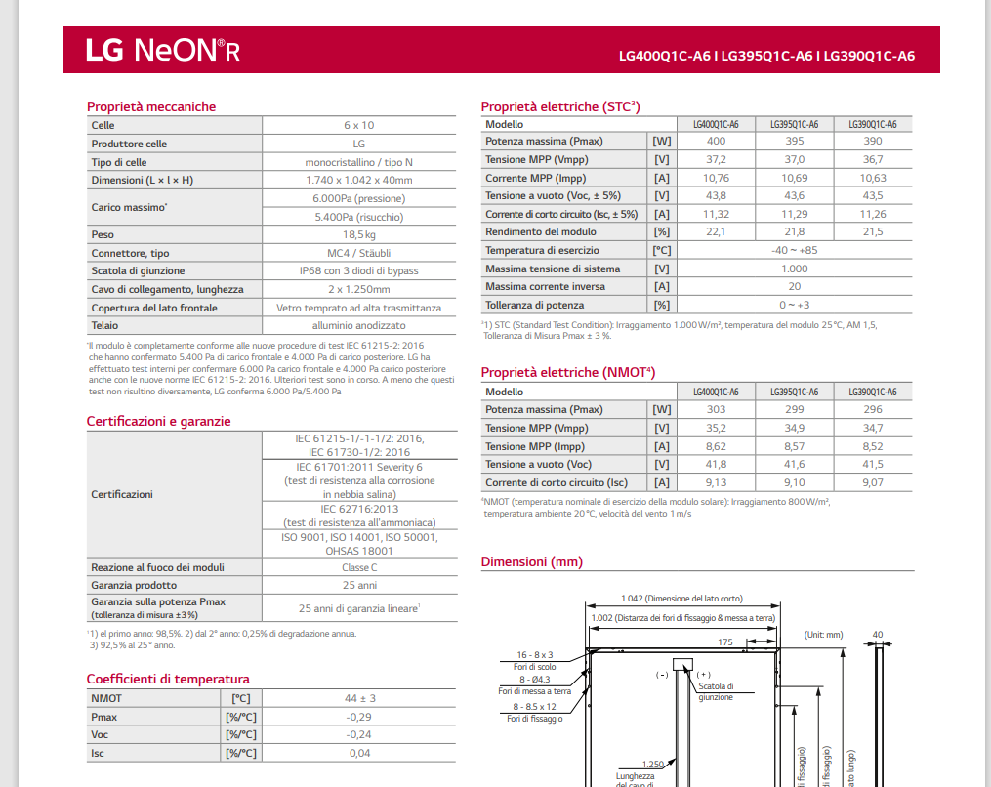
Tutorial1: Data Collection
Scheda tecnica del pannello
vmppt_ref=37.2
imppt_ref=10.76
voc_ref=43.8
isc_ref=11.32
ser_cell=60
t_cell_ref_c=25
I_tot_ref=1000
t_cell_noct_c=44
mu_voc_ref=0.24
mu_isc_ref=0.04

Slide 56
Tutorial1: Configuration
Black-box representation
REC
Vector
Electricity (Physical connection)
Electricity (Virtual connection)
PROSUMER 1
Solar source
PV
AC/DC
School
National Grid
PROSUMER 2
Solar source
PV
AC/DC
PMI
CONSUMER
Load 1
Load 2
…
Load n
In base ai dati raccolti si può ipotizzare una comunità con due prosumer.

Slide 57
Tutorial 1: workflow
Import pyREC modules
Import other modules
Import input data
Define users
Define auxiliary components
Define production systems
Preprocessor
Calculate production from systems
Solution
Define prosumer
Preprocessor
Calculate prosumer energy performance without REC
Calculate prosumer economical performance without REC
Solution
Define REC
Preprocessor
Calculate energy performance REC
Calculate economical performance REC
Calculate global energy performance (annual, month, day)
Solution
Generate graphs and output files
Results analysis
Postprocessor

Slide 58
Tutorial 1: import module
Import pyREC module:
from Integrator import integrator from User import User from Prosumer import Prosumer from Rec import Rec from PvPanels import PvPanels from AuxiliaryComponent import AuxiliaryComponent
Import Python module requirements:
import pandas as pd [1] per la manipolazione e l'analisi di tabelle numeriche e serie temporali import numpy as np [2] per la gestione di array e matrici import matplotlib.pyplot as plt [3] per la creazione di grafici import scipy [4] per il calcolo scientifico
[1] https://pandas.pydata.org/docs/
[2] https://numpy.org/doc/
[3] https://matplotlib.org/
[4] https://docs.scipy.org/doc/scipy/

Slide 59
Tutorial 1:time step
# set simulation time step time = 0.25 # 0.25 for quarter-hour analysis; 1 for hourly analysis
Se l’analisi è oraria:
time=1
Gli array o DataSeries devono contenere 8760 valori: uno per ogni ora dell’anno.
Se l’analisi è oraria:
time=1
Gli array o DataSeries devono contenere 35040 valori: uno per ogni quarto d’ora dell’anno.

Slide 60
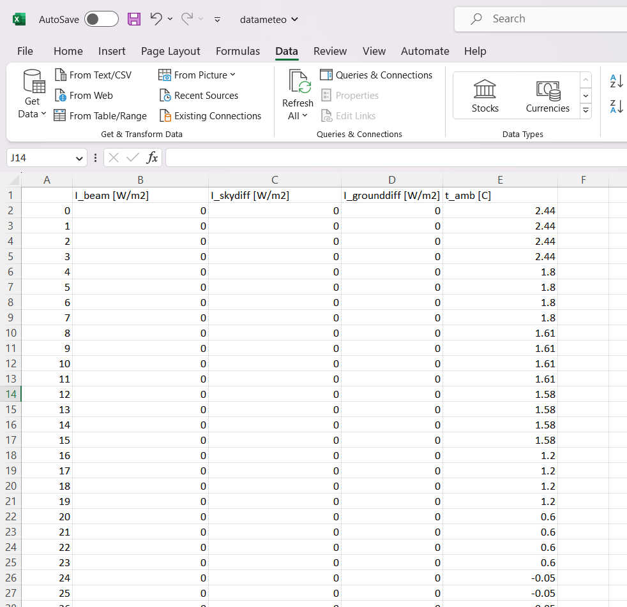
Tutorial 1: import input
Data Meteo:
data_meteo = pd.read_csv('TutorialInput/DataMeteo/datameteo.csv', delimiter=',’)
I dati devono essere in formato .csv
Vengono importati tramite la libreria Pandas
Il file excel viene tradotto in un DataFrame
Possiamo accedere alle singole colonne tramite l’intestazione
[1] https://joint-research-centre.ec.europa.eu/pvgis-online-tool_en
[2] https://pvlib-python.readthedocs.io/en/stable/

Slide 61
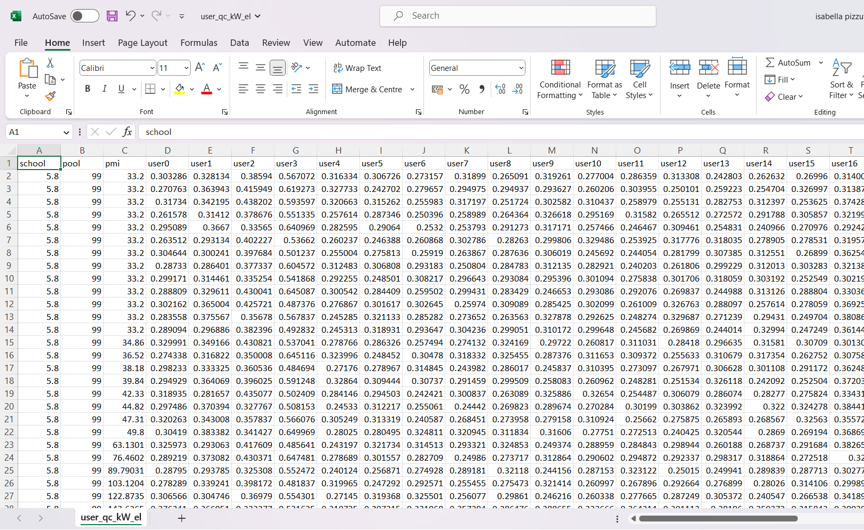
Tutorial 1: import input
Load:
load_el = pd.read_csv('TutorialInput/user_qc_kW_el.csv', delimiter=';')
I dati devono essere in formato .csv
Vengono importati tramite la libreria Pandas
Il file excel viene tradotto in un DataFrame
Possiamo accedere alle singole colonne tramite l’intestazione

Slide 62
Tutorial 1: import input
Datasheet
float
vmppt_ref=37.2
imppt_ref=10.76
voc_ref=43.8
isc_ref=11.32
ser_cell=60
t_cell_ref_c=25
I_tot_ref=1000
t_cell_noct_c=44
mu_voc_ref=0.24
mu_isc_ref=0.04

Slide 63
Tutorial 1: define objects
Define users
school = User(id='school', dem=load_el['school'], pod='None', group='pubblic institue', plants='pv1', carrier=['electricity'])
pmi=User(id='pmi',dem=load_el['pmi'],pod='None',group='pmi',plants='pv2',carrier=['electricity'])
Define auxiliary components
inverter1=AuxiliaryComponent(id='inverter1',tech='inverter',replacement_year=10, replacement_cost=140)
Define production systems
pv1 = PvPanels(id='pv1', pod=None, ma=None, ts=None, tech='pv', user='school', status='new', power=62, gse_mode='rid',decay=0.006, life_time=20, p_con=1, cost_kW=1500, oem_cost_kW=40, inc=0,dur_inc=10,mode_mppt=1,isc_ref=11.32,voc_ref=43.8,t_cell_ref_c=25,I_tot_ref=1000,vmppt_ref=37.2,imppt_ref=10.76,mu_isc_ref=0.04,mu_voc_ref=0.24, ser_cell=60, t_cell_noct_c=44, area=1.81, n_series=12,n_parallel=13,carrier='electricity',dur_inc_kWh=0,inc_kWh=0,inc_kW=0, aux_components=[inverter1], oem_cost_kWh=0)

Slide 64
Tutorial 1: define objects and calculate perfomance
Calculate production from systems
pv1.compute_output(slope=30, theta=None, I_beam=data_meteo['I_beam [W/m2]'], I_skydiff=data_meteo['I_skydiff [W/m2]'],I_grounddiff=data_meteo['I_grounddiff [W/m2]'], t_amb=data_meteo['t_amb [C]’])
Define prosumer
prosumer1 = Prosumer(id='school', plant=[pv1], user=[school], list_carrier=['electricity’])
Calculate prosumer energy and economical performance without REC
out_en_prosumer1=prosumer1.energy_perfomance(time=time) out_ec_prosumer2 = prosumer2.economic_perfomance(time=time,t_inv=20,down_payment_percentual=100, t_res=0,int_rate=0.03,pr_import={'electricity': 232.5, 'heat':0},pr_export={'electricity': 232.5*0.9, 'heat': 0}, tax=20)

Slide 65
Modules of pyRECS in the tutorial

Slide 66
Function Integrator
Integrator
def integrator(dataseries, unit, period):
""" :param dataseries: (Array or DataSeries)
:param unit: (type ‘str’) 'energy' or 'power' :param period: analysis period (type ‘str’) ‘year','month’ or 'day’
:return: integral over year, month or day (array) dimensions 1, 1x12 or 1x365 ""

Slide 67
Class User
Costruttore
class User: def __init__(self, id, carrier, dem, pod=None, group=None, ma=None, ts=None, plants=None, space=None): """ to simulate an electricity consumer :param id: identification code (type= ‘str’) :param carrier: energy vector (type= ‘list’ of strings) [‘electricity,’heat’] or [‘electricity’] or [‘heat] :param dem: load curve [kW] (DataSeries or Array) :param pod: point of delivery (type= ‘str’) :param group: residential,commercial,industrial,other type. (type= ‘str’) :param ma: electricity market area (type= ‘str’) :param ts: transformer station (type= ‘str’) :param plants: ID plants to which the user is physically connected (type= ‘str’) :param space: spaces available for the installation of new systems [m2] (type= ‘float’) ""
NOTA
La dimensione degli Array o DataSeries in input deve avere la stessa dimensione per ogni grandezza di input.

Slide 68
class AuxiliaryComponent
Costruttore
class AuxiliaryComponent: def __init__(self, id, tech, replacement_year, replacement_cost): """ :param id: identification code (type= ‘str’) :param tech: (type= ‘str’) ‘storage', 'pump','compressor, ‘inverter’ … :param replacement_year (type= ‘int’) :param replacement_cost: initial cost [€] (type= ‘float’) ""

Slide 69
class PvPanel
Costruttore
Questa classe viene costruità con il metodo dell’EREDITARIETA’:
[1] https://www.programmareinpython.it/video-corso-python-programmazione-a-oggetti/03-ereditarieta/
Import della classe madre
from ProductionSystem import ProductionSystem class PvPanels(ProductionSystem): def __init__(self, id, carrier, power, p_con, cost_kW, inc_kW, oem_cost_kW,oem_cost_kWh, inc_kWh, inc, dur_inc_kWh, dur_inc, tech='pv', status='new', user=None, decay=0.006, life_time=20, pod=None, ma=None, ts=None, gse_mode='rid', aux_components=None,category='inflex',cogeneration=False, mode_mppt=1, isc_ref=11.32, voc_ref=43.8, t_cell_ref_c=25, I_tot_ref=1000, vmppt_ref=37.2, imppt_ref=10.76, mu_isc_ref=0.04, mu_voc_ref=0.24, ser_cell=60, t_cell_noct_c=44, area=1.81, n_series=1, n_parallel=1,bonus50per=True):
Attributi ereditati dalla classe madre
super().__init__(id=id, carrier=carrier, tech=tech, power=power, status=status, user=user, decay=decay, life_time=life_time, pod=pod, ma=ma, ts=ts, gse_mode=gse_mode, p_con=p_con, cost_kW=cost_kW, inc_kW=inc_kW,oem_cost_kW=oem_cost_kW,oem_cost_kWh=oem_cost_kWh,inc_kWh=inc_kWh, inc=inc,dur_inc_kWh=dur_inc_kWh, dur_inc=dur_inc, aux_components=aux_components,category=category,cogeneration=cogeneration)

Slide 70
class PvPanel
Costruttore
""" :param id: identification code (type= ‘str’) :param pod:point of delivery (type= ‘str’) :param ma: electricity market area (type= ‘str’) :param ts: transformer station (type= ‘str’) :param tech: 'pv’ (type= ‘str’) :param user: list of ID user physically connected (type= ‘str’) :param status: 'new' or 'old’ (type= ‘str’) :param power: nominal power [kW] (type= ‘int’) :param gse_mode: interface mechanism with the electrical network (type= ‘str’) (‘ssp’ or ‘rid’) :param decay:decay of production plants (type= ‘float’) (for example 0.006) :param life_time:useful life of the plant [year] (type= ‘int’) :param p_con: connections point with the network (type= ‘int’) :param cost_kW:initial cost [€/kW] (type= ‘float’) :param oem_cost_kW:maintenance costs [€/year/kW] (type= ‘float’) :param inc: incentive at initial life [€] (type= ‘float’) :param dur_inc: duration incentive [year] (type= ‘int’)
:param dur_inc_kWh (type= ‘int’)
:param inc_kWh (type= ‘float’) default 0
:param inc_kW (type= ‘float’) default 0
:param aux_components (type= ‘list’ of objects) :param oem_cost_kWh (type= ‘float’) default 0
param bonus50per: (type= ‘Boolean’) True or False , di default èTrue

Slide 71
class PvPanel
Costruttore
param mode_mppt: 1 or 2 (type=‘int’) when set to 1, PV operates at its maximum power point rather than at a load voltage specified among the components inputs.
:param isc_ref: [A] (type= ‘float’) The module's short circuit current reported on the manufacturer's spec sheet. Reference conditions are typically 1000 W/m2 (incident solar radiation) and 25C (ambient temperature) :param voc_ref: [V] (type= ‘float’) The module's open circuit voltage reported on the manufacturer's spec sheet. :param t_cell_ref_c:[°C] (type= ‘float’) The module temperature at which the manufacturer reports open circuit voltage and short circuit current. According to the definition of standard test conditions, this value should be set to 25C. The definition of STC is: 1000 W/m2, module temperature 25°C, AM 1.5 after factory light soaking. :param I_tot_ref:[W/m^2] (type= ‘float’) The solar radiation level at which the manufacturer reports open circuit voltage and short circuit current. This value is typically 1000 W/m2. :param vmppt_ref:[V] (type= ‘float’) The module's maximum power point voltage reported on the manufacturer's spec sheet. :param imppt_ref:[A] (type= ‘float’) The module's maximum power point current reported on the manufacturer's spec sheet. :param mu_isc_ref:[A/K] (type= ‘float’) Temperature coefficient of Isc (ref. cond) :param mu_voc_ref:[V/K] (type= ‘float’) Temperature coefficient of Voc (ref. cond) :param ser_cell: (type= ‘’int) Number of cells wired in series :param t_cell_noct_c:[°C] (type= ‘float’) Module temperature at NOCT :param area:[m^2] (type= ‘int’) Module area :param n_series: (type= ‘’int) Number of modules in series :param n_parallel: (type= ‘int’) Number of modules in parallel

Slide 72
class PvPanel
PvPanel.compute_output()
def compute_output(self, slope, theta, I_beam, I_skydiff, I_grounddiff, t_amb): """ :param slope: (type=‘float’) slope of PV array [°] :param theta: (type=‘float’) angle of incidence of beam radiation on the array surface [°] :param I_beam: (DataSeries or Array) components of incident radiation [W/m^2] :param I_skydiff: (DataSeries or Array) components of incident radiation [W/m^2] :param I_grounddiff: (DataSeries or Array) components of incident radiation [W/m^2] :param t_amb: (DataSeries or Array) ambient temperature [°C]
:return:
I_total [W/m2](DataSeries or Array)
vmp [V] (DataSeries or Array)
imp [A] (DataSeries or Array)
p_max [W] (DataSeries or Array)
voc [V] (DataSeries or Array)
isc [A] (DataSeries or Array)
t_cell [°C] (DataSeries or Array)
ff (DataSeries or Array)
eff (DataSeries or Array) """

Slide 73
Class Prosumer
Costruttore
class Prosumer: def __init__(self, id, plant, user, list_carrier): """ to simulate user physically connected to power plants. :param id: identification code. (type= ‘str’) :param plant: list of distributed generation plants. (type= ‘list’ of objects) :param user: list of user physically connected to plants. (type= ‘list’ of objects) :param list_carrier: (type= ‘list’ of strings) #il vettore principale deve essere messo prima ex ['electricity','heat’] """

Slide 74
Class Prosumer
Prosumer.energy_perfomance()
def energy_perfomance(self, time): """ :param time: (type= ‘float’) 1 if hourly analysis [h], 0.25 if quarterly analysis [1/4 h] :return: en_per_evolution (type=‘dict’)
dict.keys()= [‘prod’ ,’dem’,’self_con’, ‘surplus’, ‘unmet’, ‘prod_inflex’, ‘prod_flex’] """

Slide 75
Class Prosumer
Prosumer.economic_perfomance()
def economic_perfomance(self, time, t_inv, down_payment_percentual, t_res, int_rate, pr_import, pr_export, tax, value_cb=None): """ :param time: (type= ‘float’) 1 if hourly analysis [h], 0.25 if quarterly analysis [1/4 h] :param t_inv: (type= ‘int’) investment time horizon [year] :param down_payment_percentual: (type= ‘float) percentual of investment paid to zero year [%] :param t_res:residual time to pay off debt [year] (type= ‘int’) :param int_rate:interest rate (type= ‘float’) :param pr_import: purchase price of imported energy per vector €/MWh] (type= ‘dict’ ) example {'electricity': 320*0.8, 'heat': 0} :param pr_export: sale price of exported energy per vector [€/MWh] (dict) (type= ‘dict’ ) :param tax: percentual of taxes on sold energy [%] (type= ‘int’ ) :return: NPV (type=float)
cashflow (Array) cashflow_cum pbp: pay back period [year] (type= ‘float’) r1:revenue from sold electricity [€/year] (Array) r2: revenue from savings on energy bill [€/year] (Array) r3: revenue from incentive on kWh [€/year] (Array) r4: revenue from incentive [€/year] (Array) c1: cost of resources [€/year] (Array) c2: cost of oem [€/year] (includes auxiliary components replacement) (Array) c3: tax to network system [€/year] (Array) c4:tax on energy sold [€/year] (Array) c5:depreciation (if all costs are not paid to year zero) [€/year] (Array) """

Slide 76
class REC
Costruttore
class Rec: def __init__(self, id, prosumer, consumer, rec_plant,list_carrier): """ To simulate REC with consumers and prosumers :param id: identification code (type= ‘str’) :param prosumer: list of prosumer (type= ‘list’ of objects) :param consumer: list of consumer (type= ‘list’ of objects) :param rec_plant: list of shared plants in the community (type= ‘list’ og objects) :param list_carrier: lista dei vettori della comunità (type= ‘list’)

Slide 77
class REC
REC.energy_perfomance
def energy_perfomance(self, time):
""" :param time: (type= ‘float’) 1 if hourly analysis [h], 0.25 if quarterly analysis [1/4 h] :return: en_per_evolution (type=‘dict’)
dict.keys()= [‘prod’ ,’dem’,’shared’, ‘surplus’, ‘surplus_rec’, ‘unmet’, ‘prod_inflex’, ‘prod_flex’] """

Slide 78
class REC
REC.economic_perfomance
def economic_perfomance(self, time, t_inv, down_payment_percentual, t_res, int_rate, inc_shared, pr_export, tax, p1,p2): """ :param time: (type= ‘float’) 1 if hourly analysis, 0.25 if quarterly analysis :param t_inv: (type= ‘int’) investment time horizon [year] :param down_payment_percentual: (type= ‘float’) percentual of investment paid to zero year [%] :param t_res: (type= ‘int’) residual time to pay off debt [year] :param int_rate: (type= ‘int’) interest rate :param inc_shared: (type= ‘dict’) incentive of shared energy per vector [€/MWh] :param pr_export: (type= ‘dict’) sale price of exported energy per vector [€/MWh] :param tax: (type= ‘float’) percentual of taxes on sold energy [%] :param p1: (type= ‘float’) partition coeff1 (until prosumer cashflow<0) :param p2: (type= ‘float’) partition coeff2 (after prosumer cashflow>0) :return:
NPV (float)
cashflow (Array) cashflow_cum (Array) pbp: pay back period [year] (type= ‘float’) r1:revenue from sold [€/year] (Array) r2: revenue from shared [€/year] (Array) r3: revenue from incentive on kWh produced [€/year] (Array) r4: revenue from incentive [€/year] (Array) c1: cost of resources [€/year] (Array) c2: cost of oem [€/year] (includes auxiliary components replacement) (Array) c3: tax to network system [€/year] (Array) c4: tax on energy sold [€/year] (Array) c5: depreciation (if all costs are not paid to year zero) [€/year] (Array) c6: cost of configuration REC by GSE [€/year] (Array) revenue_x_member: revenue for single member [€/member] (type= ‘float’) revenue_x_member_x_year: revenue for single member per year [€/member/year] (type= ‘float’)

Slide 79
class ProductSystem
Costruttore
def __init__(self, id, carrier, tech,category, power, p_con, cost_kW, inc_kW, oem_cost_kW,oem_cost_kWh, inc_kWh, inc, dur_inc_kWh, dur_inc, status='new', user=None, decay=0.006, life_time=20, pod=None, ma=None, ts=None, gse_mode='rid', aux_components=None, cogeneration=False): """ to simulate distributed generation plants :param id: identification code (type= ‘str’) :param carrier: main energy vector ('electricity' or 'heat’) (type= ‘str’) :param category: ('flexible' or inflex) (type= ‘str’) :param tech: 'pv','wt','owc','biomass_system','biomass_boiler’ (type= ‘str’) :param power: nominal power [kW] (type= ‘int’) :param status: 'new' or 'old’ (type= ‘str’) :param user: list of ID user physically connected (type= list’) :param decay: production annual decay (for example 0.006) (type= ‘int’) :param life_time: useful life of the plant [year] (type= ‘int’) :param pod: point of delivery (type= ‘str’) :param ma: electricity market area (type= ‘str’) :param ts: transformer station (type= ‘str’) :param gse_mode: interface mechanism with the electrical network (ssp or rid) (type= ‘str’) :param p_con: connections point with the network (type= ‘int’) :param cost_kW: [€/kW] (type= ‘float’) :param oem_cost_kW: maintenance costs [€/year/kW] (type= ‘float’) :param oem_cost_kWh: maintenance costs [€/year/kW] (type= ‘float’) :param inc: at initial life(type= ‘float’) :param dur_inc:duration incentive [year] (type= ‘int’) :param aux_components: list of auxiliary components (type= ‘list’ of objects) """

Slide 80
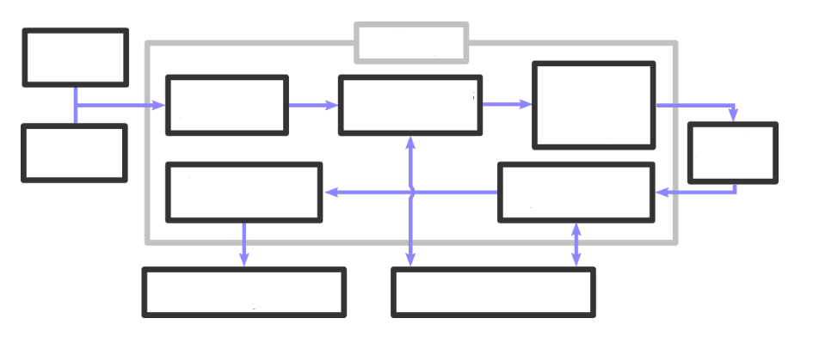
Overview
pyRECS
Datasheet data (CSV)
Formulate
Optimisation problem
Pymoo
Parse input
Pandas
Restructure inputs
DataSeries
Timeseries data (CSV)
Optimise
Pymoo
Visulize results
Matplotlib
Restructure Results
Pandas
Save Figures (.png)
Matplotlib
Save Data Files (.xlsx)
Pandas
Data Structures
Numpy Array
DataSeries, DataFrame Pandas

